Slide 1
un nuovo progetto rivolto alle scuole
realizzazione di kit educativi per aiutare gli insegnanti nella preparazione di lezioni
https://civitas-schola.it/didattica/
stato dell’arte
aprile 2023

Slide 2
130mila utenti

Slide 3
Civitas e Ekit sono la stessa cosa?
sono molto diversi e molto simili tra loro
ambito culturale
il Mulino e dintorni
il Mulino e dintorni
target
studenti, insegnanti, ma anche il grande pubblico
studenti e insegnanti selezionati
argomenti trattati
moltissimi: mondo società, EU, istituzioni, tecnologia, …
4 argomenti: Europa, Clima, Migranti, Disinformazione
tipo di contenuti
per gran parte testuale
per gran parte video
qualità dei contenuti
alta
molto alta
come sono raggiunti
SEO, motore di ricerca Google
accordi con gli Istituti in linea di massima o passaparola

Slide 4
i 4 kit da sviluppare
Europa casa comune
Migrazioni e migranti
Clima e Società
disinformazione e responsaboilità

Slide 5
la struttura logica dei kit
tutti i kit hanno la stessa struttura logica
definizioni
in profondità

Slide 6
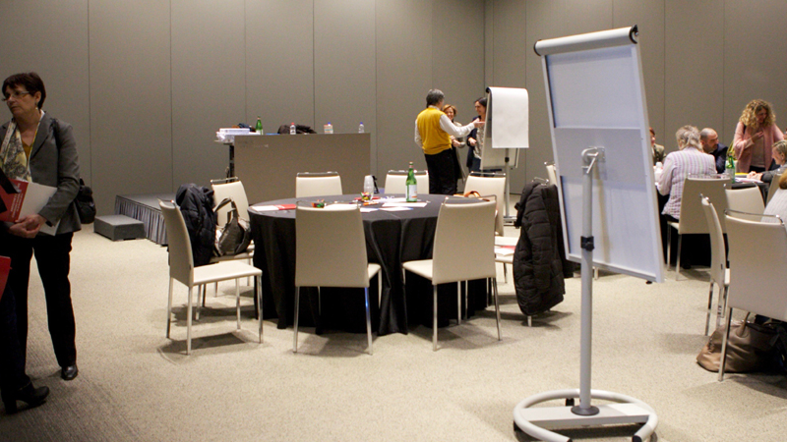
il tavolo di lavoro
fornisce una traccia possibile per utilizzare i materiali del kit in un percorso crescente di arricchimento conoscitivo e di verifica di competenze
E’ una sequenza di attività, legate alle diverse sezioni e pagine, che si articolano in lavori in classe (visione dei filmati, discussione, attività per gruppi, restituzione di lavori) e lavori autonomi (letture di approfondimento, ricerche, preparazione di slideshow)

Slide 7
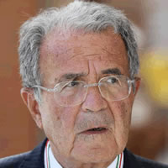
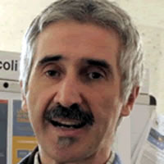
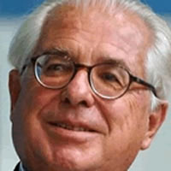
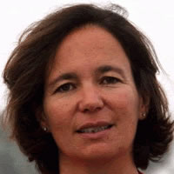
attori delle video pillole
Europa
R. Prodi
A. Cavalli
A. Panebianco
Migrazioni
A. Colombo
M. Livi Bacci
G. Fullin
R. Selmini
M.T. Pirrone

Slide 8
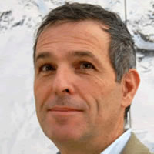
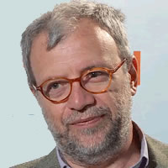
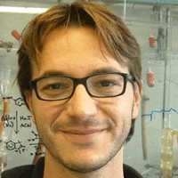
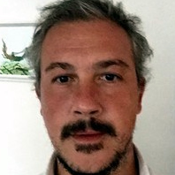
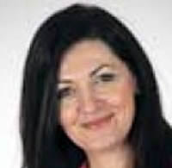
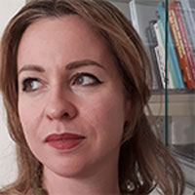
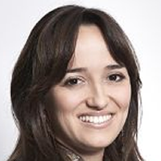
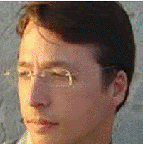
attori delle video pillole
Clima
G. Pacchioni
C. Barbante
E. Padoa Schioppa
L. Beverina
Disinformazione
A. Acerbi
D. Campus
E. Giomi
E. Buonanno
F. Pongiglione
F. Paglieri

Slide 9
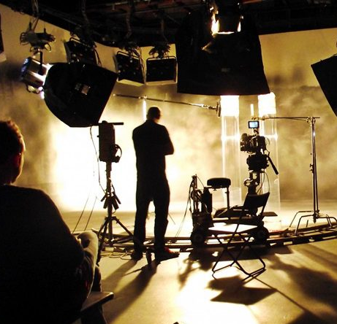
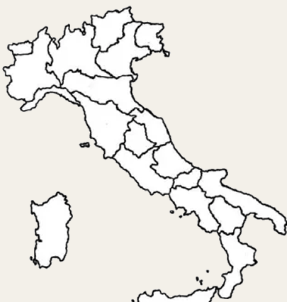
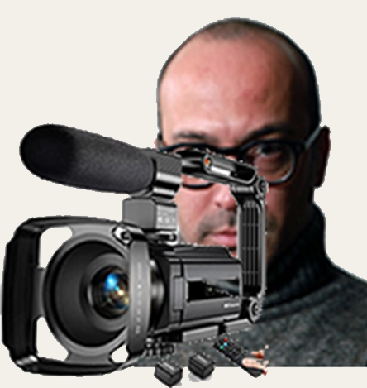
dove abbiamo girato
Trento
Bologna il Mulino
Milano
Mestre
Firenze
Roma

Slide 10
alcune domande
quando saranno disponibili i kit?
lo saranno per l’anno scolastico 23/24
i kit sono già consultabili
certo, anzi auspicabile per raccogliere suggerimenti
i kit sono accessibili a tutti
sì
ne sono previsti altri
al momento no, ma trovando finanziamenti ne potremmo sviluppare altri
è possibile personalizzarli
sì ma costoso, in ogni caso solo per gli istituti che hanno aderito: una pagina per ogni kit e per ogni istituto, un power point che gli insegnanti potranno personalizzare

Slide 11
fine

